Slide 1
네트워크이슈2 해결방법 (210번대 IP를 설정했으나, 일부 충돌발생)
2024.09.13

Slide 2
문제점
실습실에서 가상VM과 PC와의 통신이 안된다.
리눅스와 PC간에 통신이 되지 않아, 서버와 클라이언트로 연결해서 사용하는 실습을 할 수 없다.

Slide 3
상태파악1
PC
(윈도우)
스위치
(L2, CISCO)
PC
(윈도우)
PC
(윈도우)
PC
(윈도우)
(공인IP:210.99.86.x/24)

Slide 4
상태파악2
VM(ubuntu)
192.x.x.x(사설)
210.99.86.x+100→충돌
윈도우
(공인IP:210.x.x.x/24)
통신이 안되는 이유: 서로 다른 네트워크의 IP를 가지고 있음

Slide 5
해결책
네트워크가 다른 상태로 통신을 하려면 → 라우터역할 장비가 필요
동일네트워크로된 IP로 재설정 → 1에서 시도했던 방법
IP 구조
192
168
0
10
Subnet mask
255
255
255
0
과제: A,B,C클라스, subnet mask를 더 세분화할 경우, 게이트웨이와 multicast, broadcast는 어떻게 동작?

Slide 6
동일네트워크로 설정시 문제점
210번 IP가 여기저기서 충돌이 발생 → 실습실이 아닌 다른곳에서도 사용하는듯?
대안 → 1번 방법인 공유기를 통한 방법으로 시도

Slide 7





해결-방법1(라우터사용)
PC
(윈도우)
스위치
(L2, CISCO)
외부
PC
(윈도우)
PC
(윈도우)
라우터 역할 장비
(공유기)
(공인IP:192.168.100.1/24)
192.168.100.x+100
<설치 순서>
공유기 설치
공유기에서 WAN설정
리눅스 설정
윈도우 설정
VM
PC
(윈도우)
(공인IP:210.x.x.x/24)
192.168.100.x+50

Slide 8
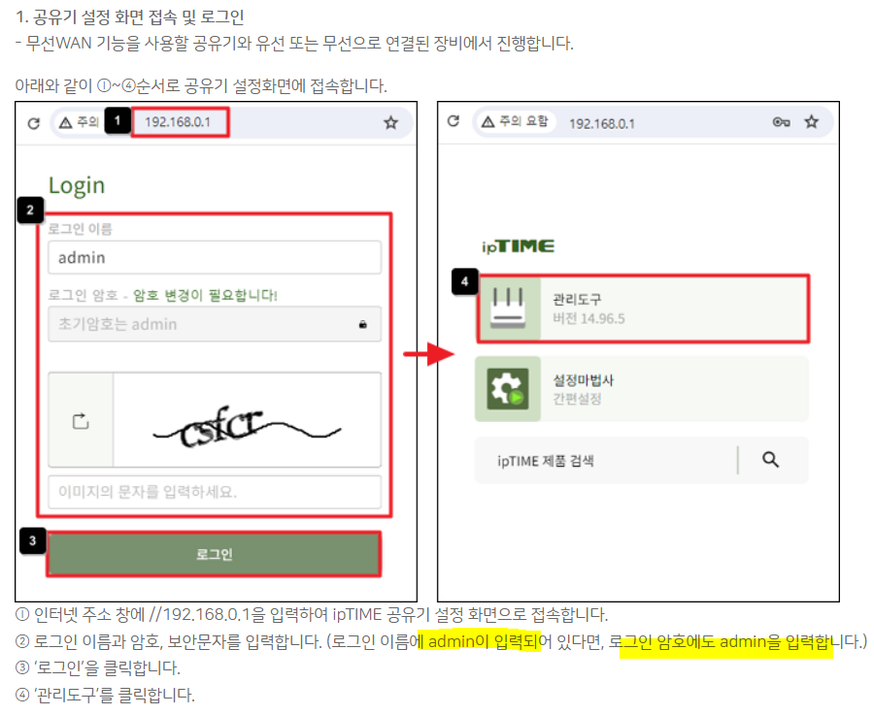

Slide 9
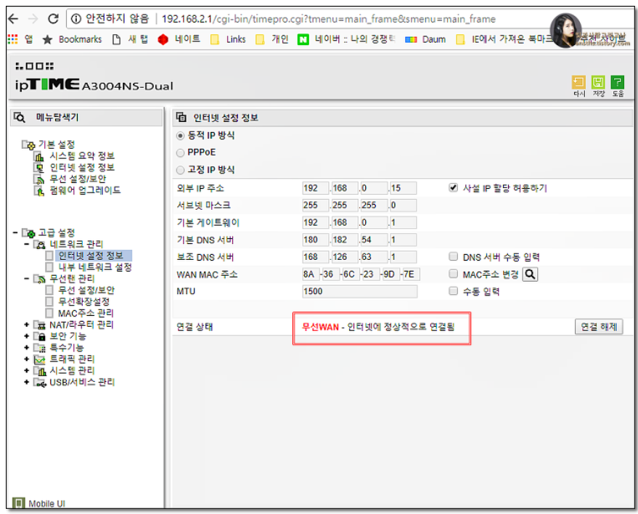
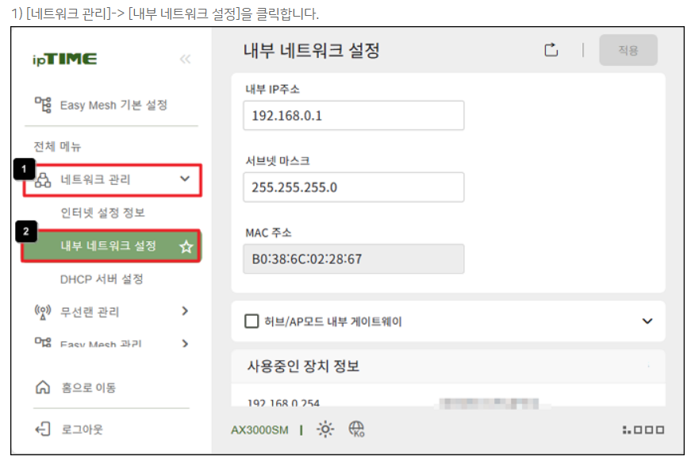
공유기에서
할당해주는 ip주소 범위를 설정
여기에 외부로 연결하는 공유기 게이트웨이와 dns서버를 설정한다.

Slide 10
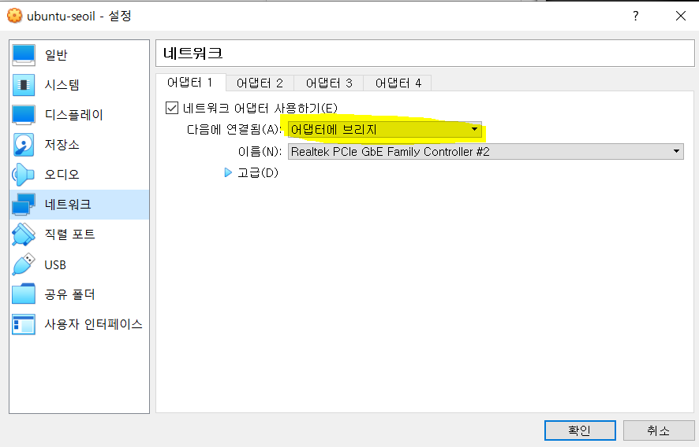
해결-방법1-1(리눅스 설정)
VirtualBox의 설정에서 NAT되어 있는것을 bridge로 변경

Slide 11
해결-방법1-2(리눅스 설정)
Cli방법(server버전 설치자)
앱방법(GUI로 보이는 설치자)

Slide 12

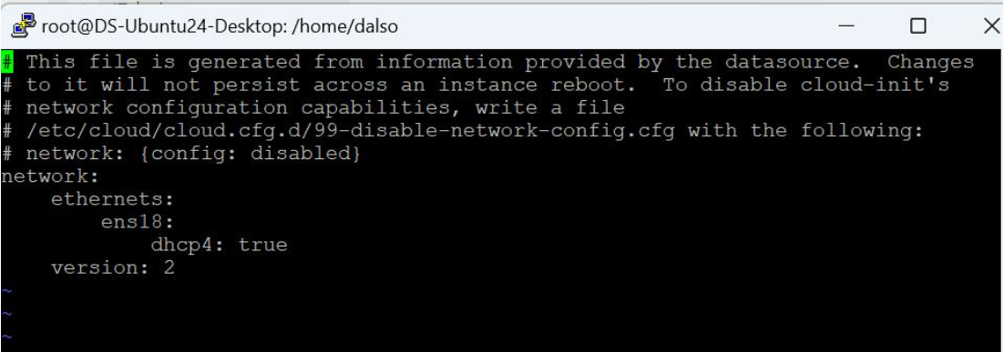
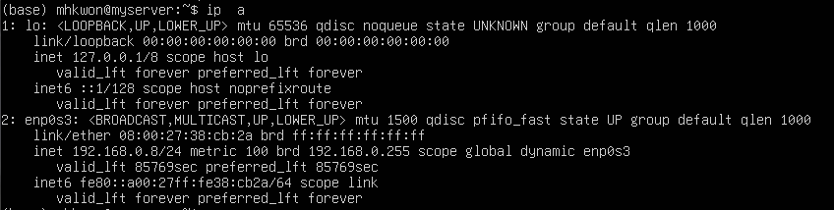

Slide 13
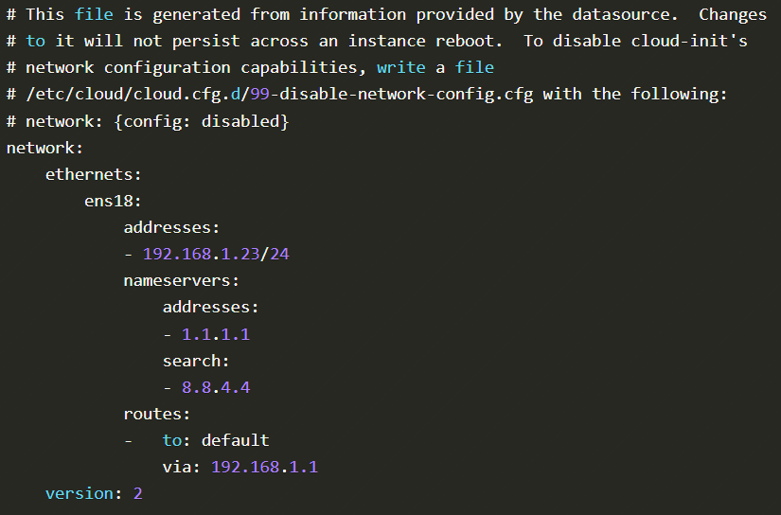

Slide 14
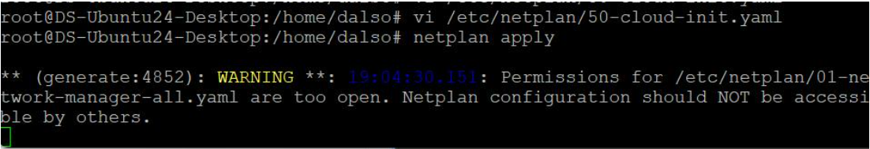

Slide 15
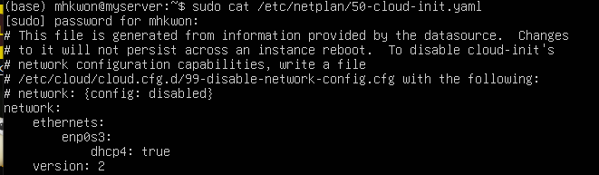
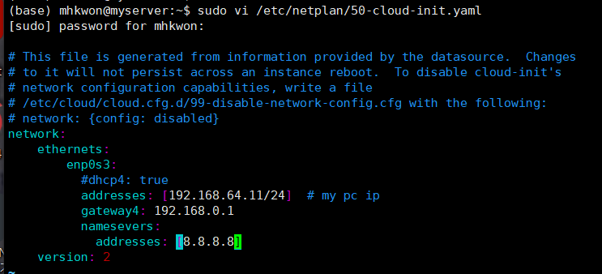
리눅스에서 IP변경방법(서버버전)
(현재상태)
(적용명령어)
sudo netplan apply
확인명령어
ip a
(변경상태)

Slide 16
GUI버전 (추가)

Slide 17
해결-방법1-2(Window설정)
VM(ubuntu)
192.x.x.x(공인)
윈도우
(공인IP:210.x.x.x/24)
(보조IP:192.x.x.x/24)
PC(윈도우)쪽에서 보조IP추가 기능으로,
VM과 동일 네트워크 사용하지 않는 IP로 수동 설정

Slide 18
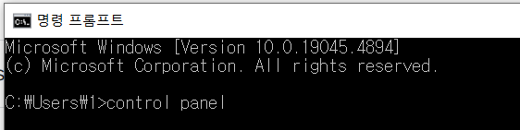
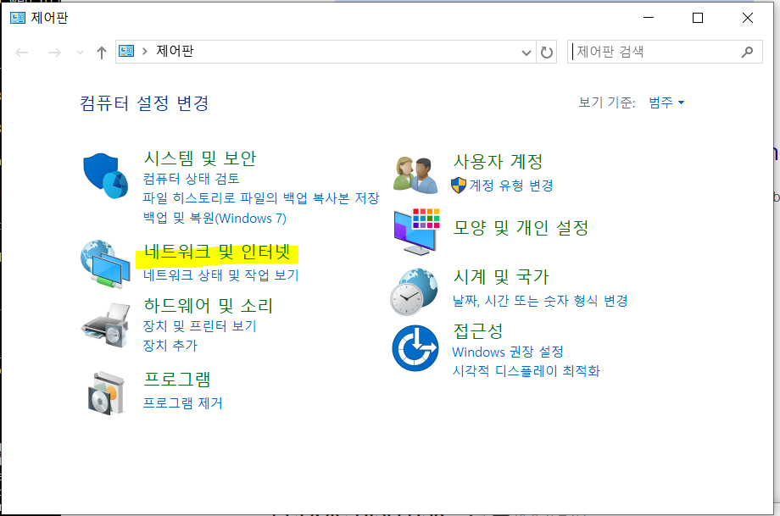
도스창에서,
control panel을 입력하면
제어판이 뜬다.

Slide 19
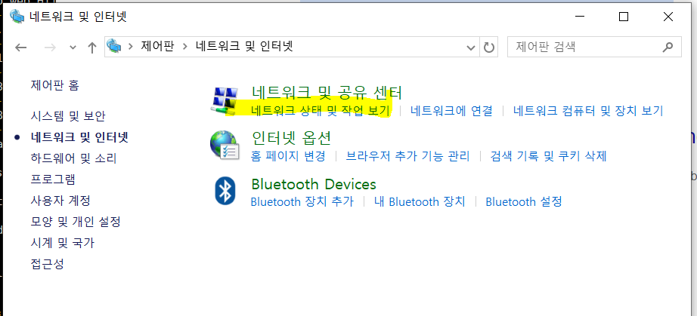
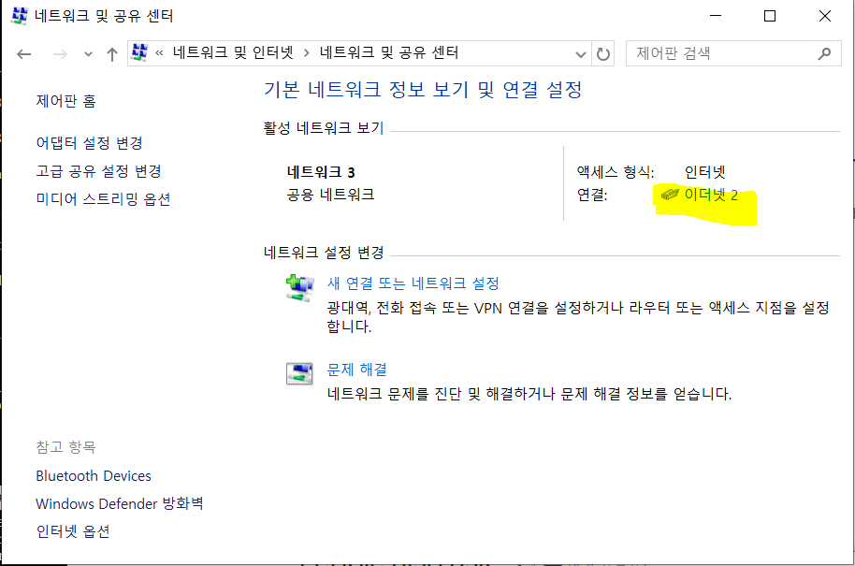

Slide 20
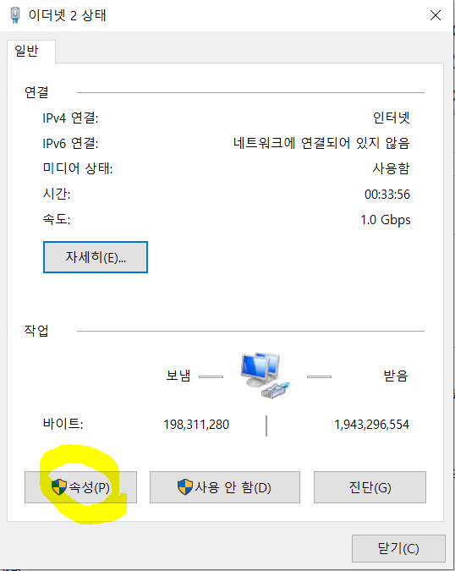
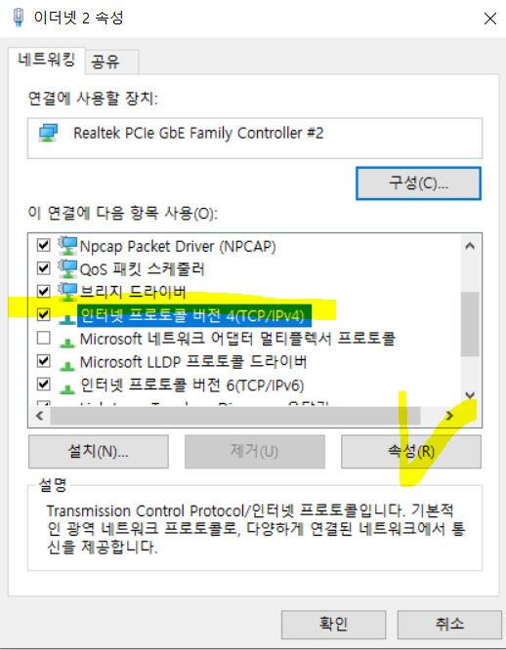

Slide 21
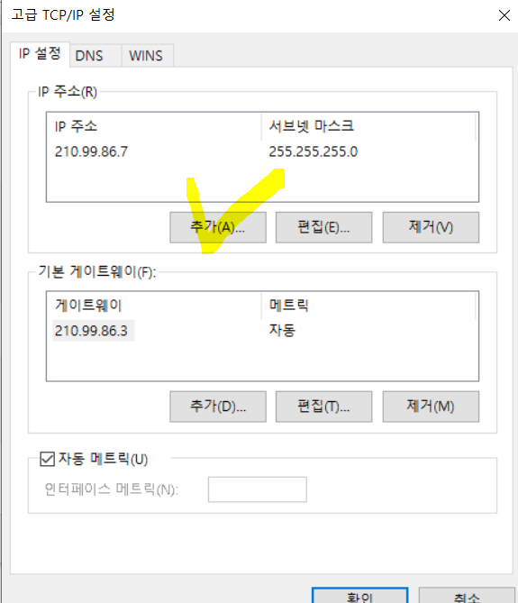
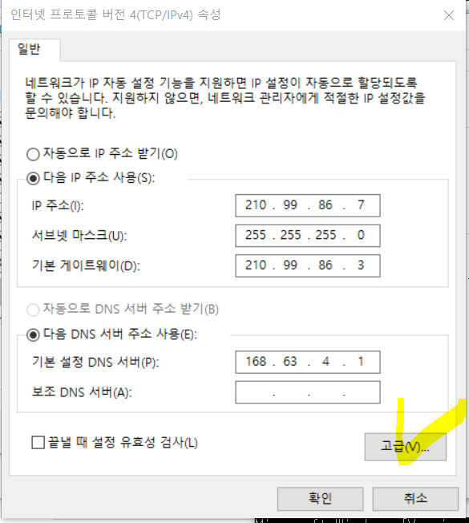

Slide 22
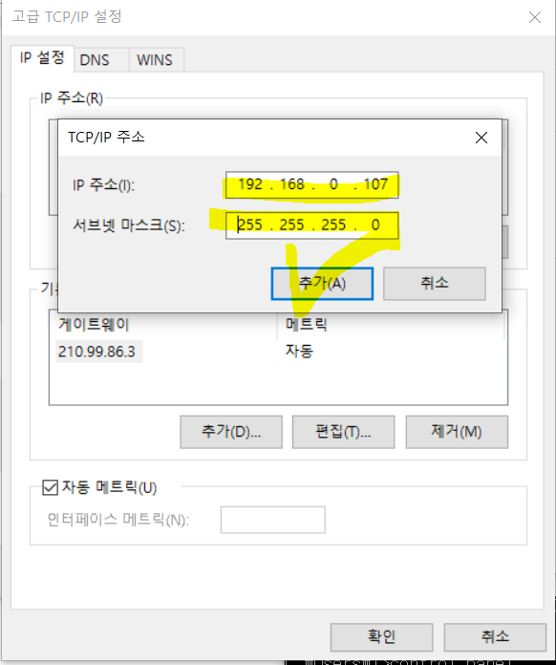
설정후 확인방법
서로 ping을 해본다.
1)도스창에서는
ping 192.168.0.x(리눅스 ip)
2)리눅스창에서
ping 192.168.0.x(윈도우 ip)

Slide 23
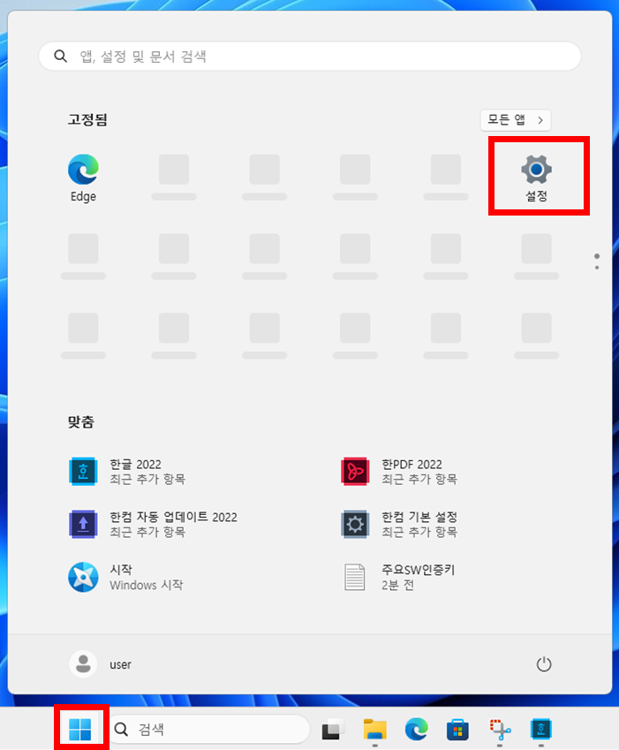
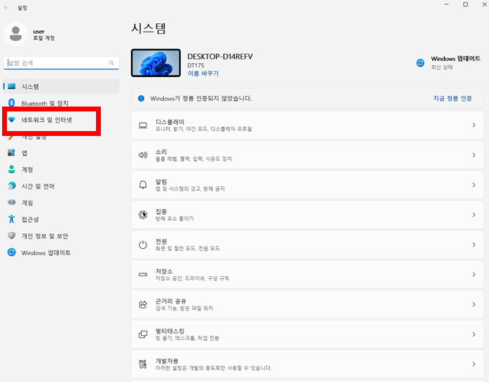

Slide 24
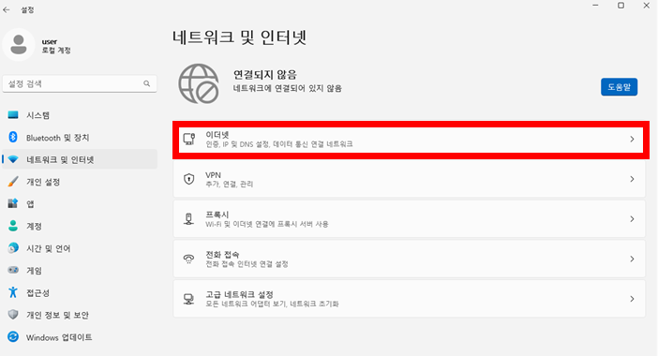
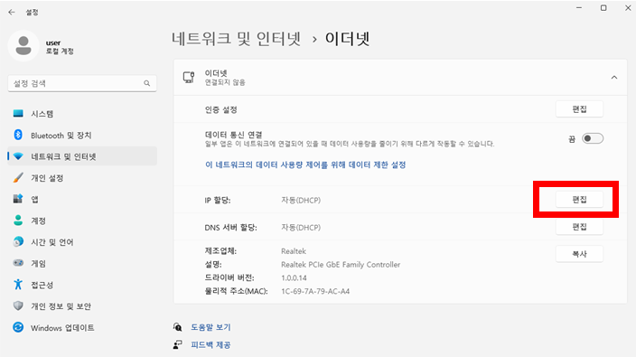
실제 PC를 사용해서 추가

Slide 25
IP 수동으로 설정하는 방법
자신의 윈도우 PC에서는,
192.168.100.x x는 본인의 pc ip에서 50을 더한숫자
게이트웨이는 210.99.86.3에서 210.99.86.107로 변경(수업종료전에 반드시 복구 설정)
예)
자신의 PC IP가 210.99.86.7이면, 210.99.86.57로 변경
리눅스에서는 210.99.86.107로 설정
DNS : 211.253.48.1 또는 168.126.63.1

Slide 26
윈도우에서 설정하는 방법
다음 사이트를 접속하면, 자세한 사용법이 나옴
https://forbes.tistory.com/1474

Slide 27
네트워크 통신
L4
포트 통신
L4
방화벽
L3
IP통신
L3
스위치, 라우터
L2
MAC통신
(이더넷,LAN)
L2
허브
참고 : tcpip 7 layer

Slide 28
L2 스위치/허브의 차이점
허브
스위치
(복사)
(선택)
(송신)
(수신)
(수신)
(송신)
(수신)
PC1
PC2
PCn
PC1
PC2
PCn

Slide 29
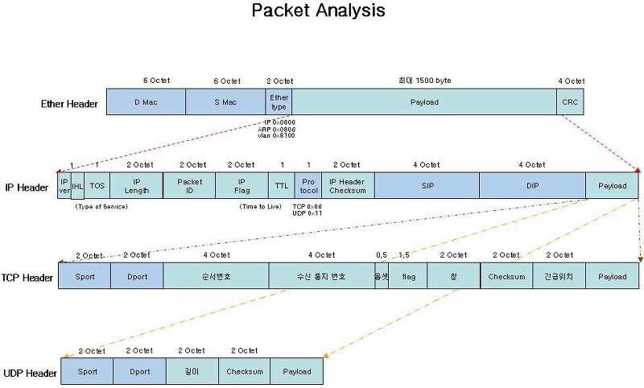

Slide 30
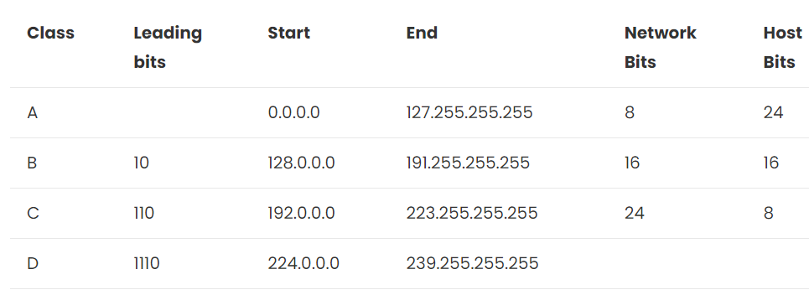
L3 라우터의 역할
라우팅테이블
100.100.0.0/24 e0
120.100.0.0/24 e0
e0
라우터
스위치2
110.100.0.1
PC1
e0
스위치1
라우터
(게이트웨이)
e1
110.100.0.2
100.100.0.1
라우터
스위치3
라우팅테이블
110.100.0.0/24 e0
120.100.0.0/24 e1
120.100.0.1
PC1
PC1
100.100.0.2
참고 : Static routing 설정
120.100.0.2

Slide 31

게이트웨이/라우터
PC6
PC5
PC7
(200.10.0.11)
(200.10.0.10)
라우터/게이트웨이
(200.10.0.101)
(10.10.0.101
허브/스위치
PC4
라우터/게이트웨이
PC8
(10.10.0.11)
(192.168.0.100)
PC3
(10.10.0.100)
(200.10.0.100)
PC1
PC2
(10.10.0.10)
(192.168.0.10)
(192.168.0.11)

Slide 32
게이트웨이/라우터 확인방법
서로 다른 네트워크인 PC1에서 PC4로 연결을 확인하는 방법
PC1(192.168.0.10) → PC4(10.10.0.11)로 연결 확인하는 명령어
traceroute 10.10.0.11
1 PC8 (192.168.0.100) 0.275 ms 0.316 ms 0.378 ms
2 10.10.0.11 0.232 ms * *

Slide 33
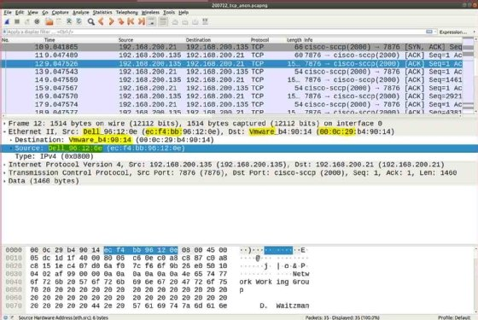
패킷 캡쳐링
Wireshark.org

Slide 34
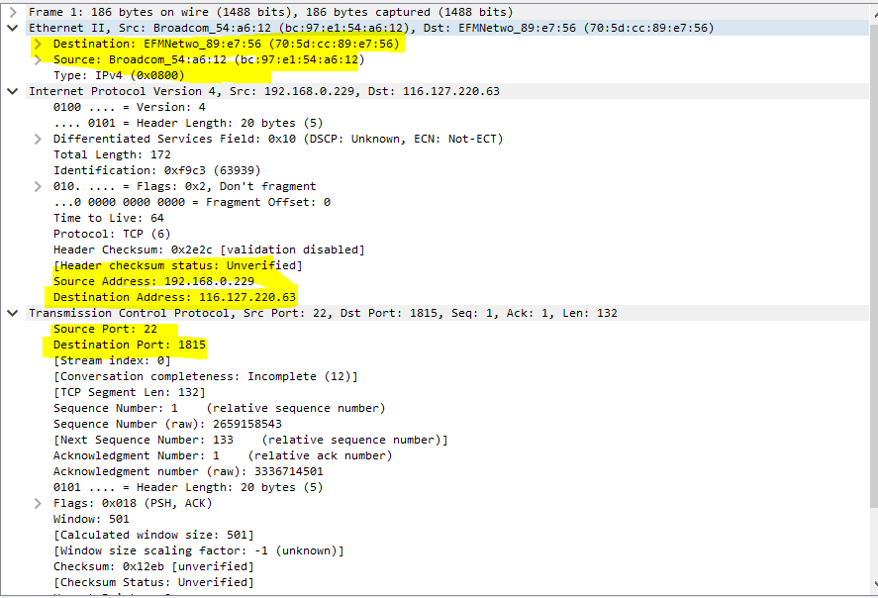

Slide 35
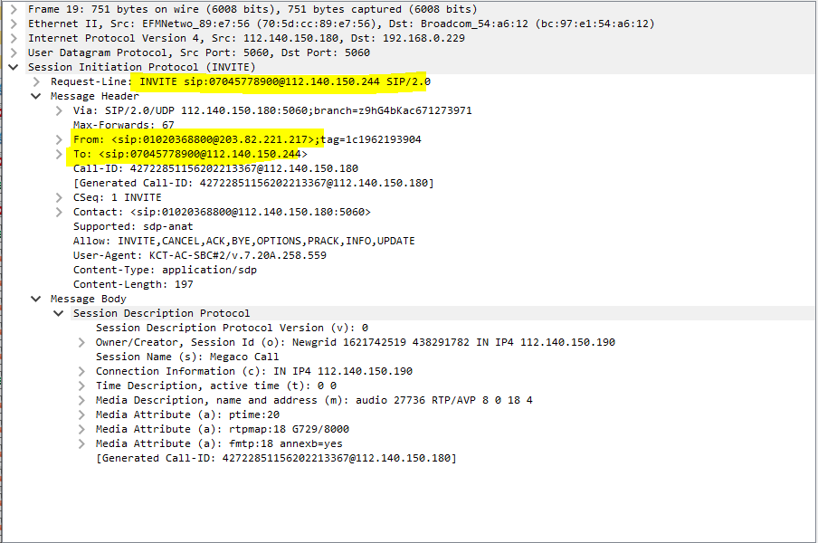

Slide 36

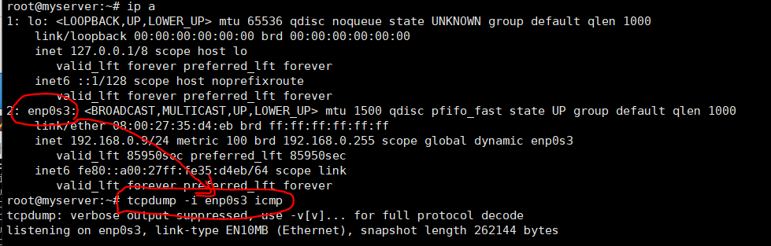
한쪽방향으로만 통신되는 문제(ip충돌)
1. 서버에서 해결방법 : superuser(관리자모드)로 전환후, tcpdump 명령어 실행

Slide 37
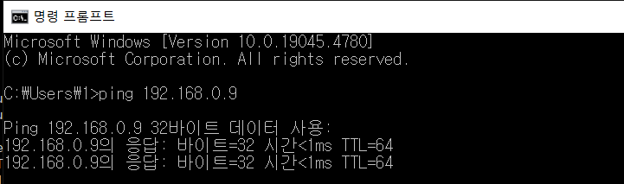
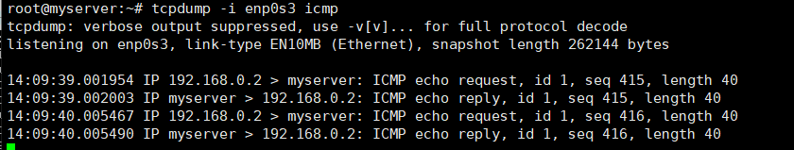
윈도우에서 리눅스로 PING실행
윈도우에서 PING이 실행될때마다, 하나씩 패킷이 잡힘→ 통신원활
PING했는데, 안나오면, 자신의 PC가 아닌 다른 장비에서 자신의 IP를 사용하고 있으로
IP를 변경하던지, 충돌나는 IP찾아 변경을 하던지 해야 함.

